Slide 1


Космічні гості: що таке метеорити і як вони змінюють Землю
Виконала: Ковальова Поліна Юріївна, учениця 10-Б класу Барвiнкiвського лiцею № 1 Барвiнкiвськоï міської територiальноï громади Iзюмського району Харкiвськоï областi, Харківська обласна Мала академія наук Харківської обласної ради
Хрківська обласна Мала академія наук Харківської обласної ради
Науковий керівник: Рибенцева Альона Геннадіївна, вчителька фізики та астрономії, спеціаліст вищої категорії, старший вчитель Барвiнкiвського ліцею №1 Барвінківської міської територіальної громади Ізюмського району Харківської області

Slide 2
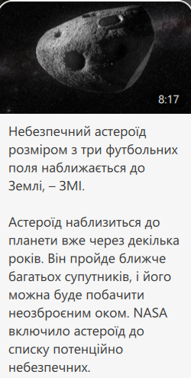
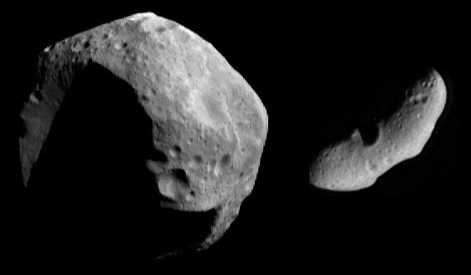
Що таке метеорит?
Метеорит - це космічне тіло, яке пройшло через атмосферу Землі і досягло її поверхні, не повністю згораючи при вході.
Це є залишками метеоритних тіл (наприклад уламків комет чи астероїдів), що не повністю зруйнувались в атмосфері при русі, під час якого їхня поверхня нагрівається до 2500-3000 градусів, плавиться і випаровується.
Дрібні частинки руйнуються повністю, а більші, втративши до 90% маси, падають на поверхню Землі. Дотепер у світі зібрано близько 3000 метеоритів масою від кількох грамів до десятків тонн.
Цікавинка:
Перше падіння метеорита на Землю було зафіксовано в 1790 році

Slide 3
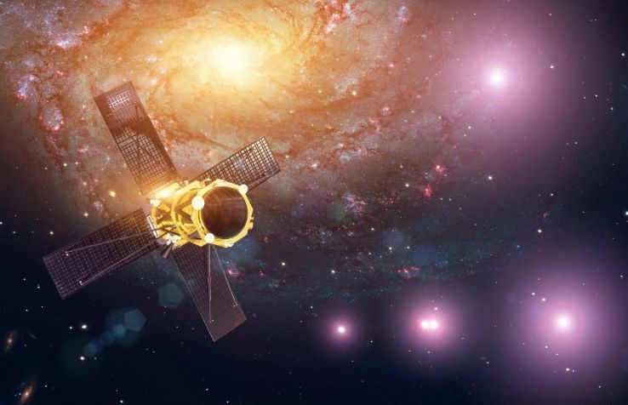
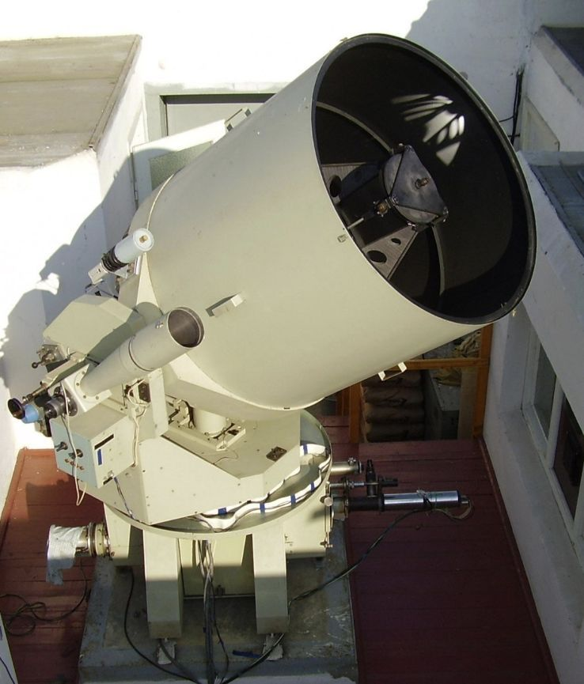
Мета дослідження: з’ясувати походження, склад і властивості метеоритів та дослідити їхню роль у формуванні й розвитку Землі.
Науковий апарат роботи
Об’єкт дослідження: метеорити як космічні тіла, що потрапляють на поверхню Землі.
Предмет дослідження: фізичні та хімічні характеристики метеоритів, а також їхній вплив на природні процеси Землі.

Slide 4
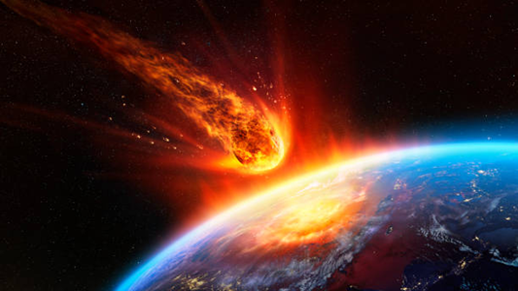
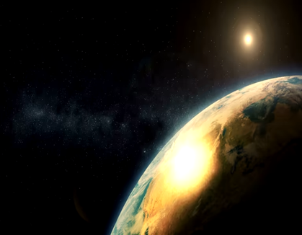
Завдання дослідження: з’ясувати походження метеоритів та їхній зв’язок із Сонячною системою; дослідити основні типи метеоритів і їхній хімічний склад; проаналізувати наслідки падіння метеоритів на Землю; встановити значення метеоритів для науки (зокрема для вивчення будови Всесвіту); розглянути відомі випадки падіння метеоритів.
Науковий апарат роботи

Slide 5
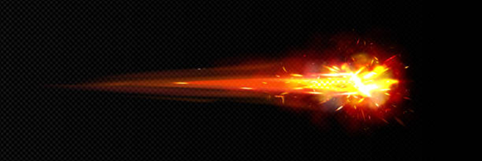
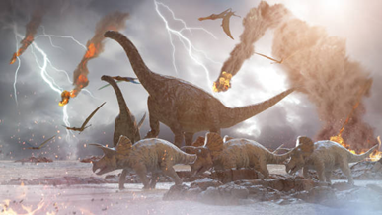
Наукова новизна - дослідження узагальнює сучасні відомості про метеорити та акцентує увагу на їхньому впливі на розвиток Землі, поєднуючи знання з фізики, астрономії та географії.
Особистий внесок полягає у відборі, аналізі та систематизації інформації про метеорити, а також у створенні наочних матеріалів (презентації/схем), що пояснюють їхнє походження, склад і вплив на Землю.
Науковий апарат роботи

Slide 6
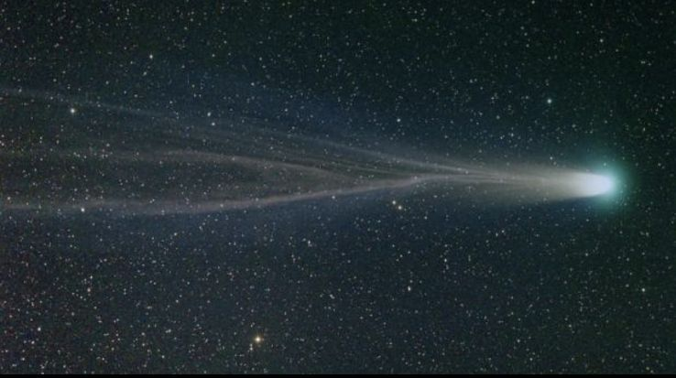
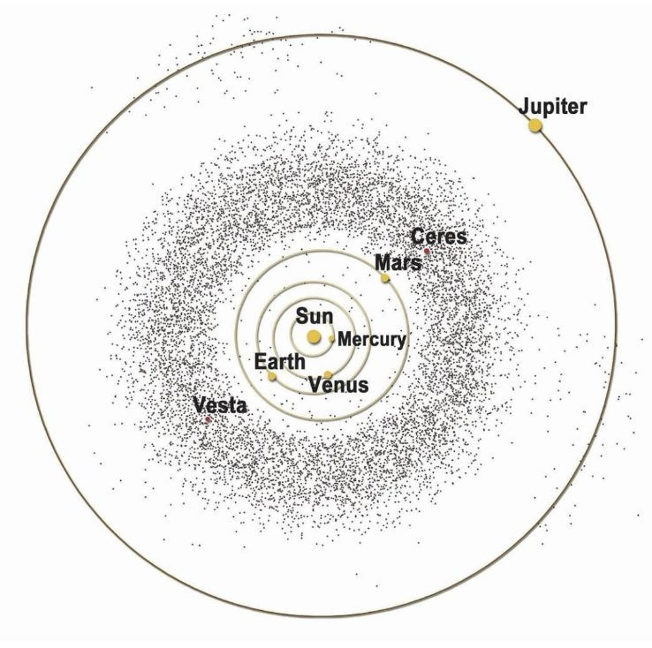
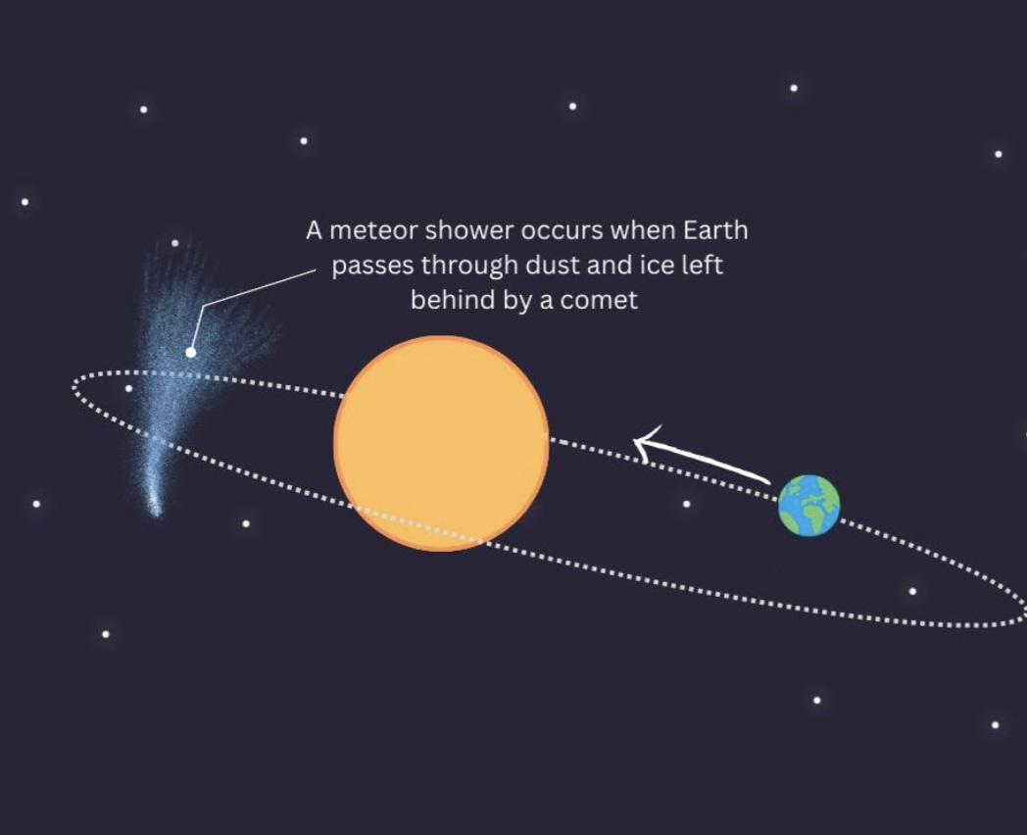
Звідки прилетіли метеорити (астероїди, комети) на Землю?
Пояс астероїдів: розташовані між Марсом та Юпітером, містять мільйони уламки різних розмірів, унаслідок зіткнеть утворюються дрібні частинки, гравітаційний вплив Юпітера змінює їх орбіти, частинка з них стає навколоземним об’єктом
Більшість метеоритів, які падають на Землю, прилетіли з Головного поясу астероїдів, розташованого між орбітами Марсу та Юпітеру.
Нове дослідження виявило, що головними джерелами метеоритів є астероїдні сімейства Массалії та Короніди, які зазнали масових розпадів,
Комети: Складаються з льду, пилу та газів. при наближенні до сонця руйнуються, утворюють довгий пиловий шлейф, земля проходячи через нього, викликає метеорні потоки. (Персеїди, леоніди)
Дослідження метеоритів є актуальним, оскільки вони є унікальними свідками процесів формування Сонячної системи та містять інформацію про її ранні етапи розвитку. Вивчення їхнього складу дозволяє глибше зрозуміти будову космічних тіл і походження речовини у Всесвіті.

Slide 7
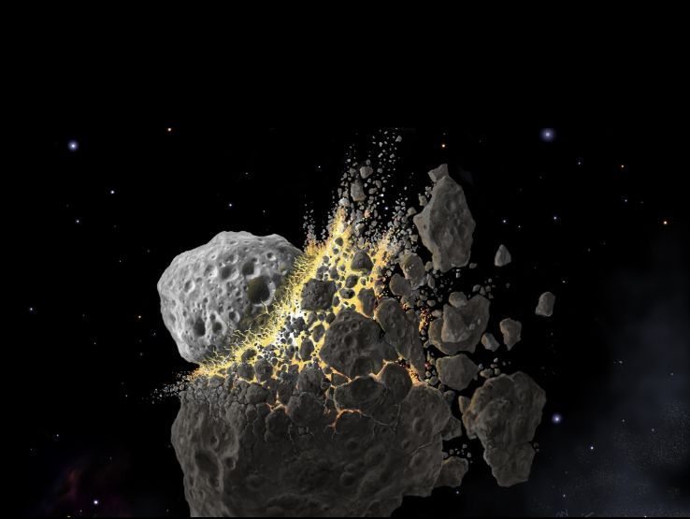
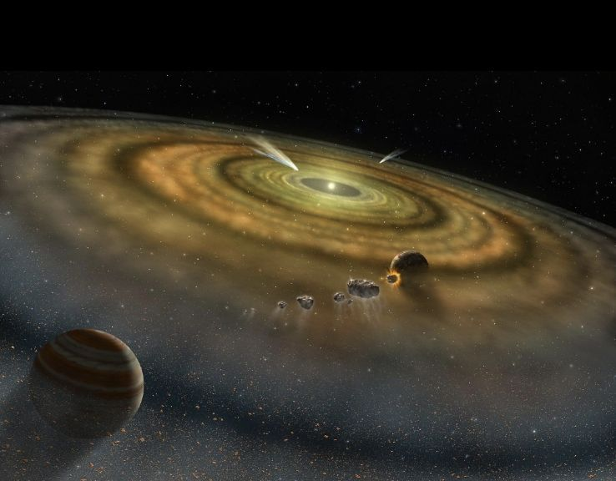
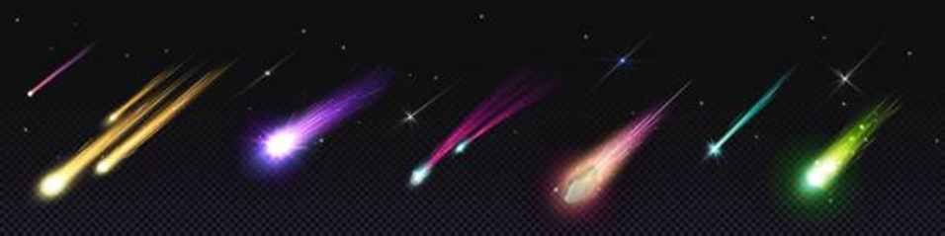
Як утворються метеорити в космосі?
Зіткнення астероїдів. У космосі астероїди часто стикаються, при ударі вони розбиваються на уламки, ці уламки називаються метеороїдами, саме з них потів утворюютьмя метеорити
Руйнування комет. Комети як ми вже знаємо складаються з льоду та пилу, коли вони наближаються до сонця нагріваються і починають розпадатися, так вони залишають за собою уламки і пил
Уламки планет. При сильних ударах шматки можеть вилітати з планет, наприклад Марса або Місяця, вони подорожують у космосі і можуть впасти на землю
Залишки формування Сонячної системи. Частини метеоритів дуже давні, вони утворилися 4,6 млрд років тому, це “будівельний матеріал” планет.

Slide 8
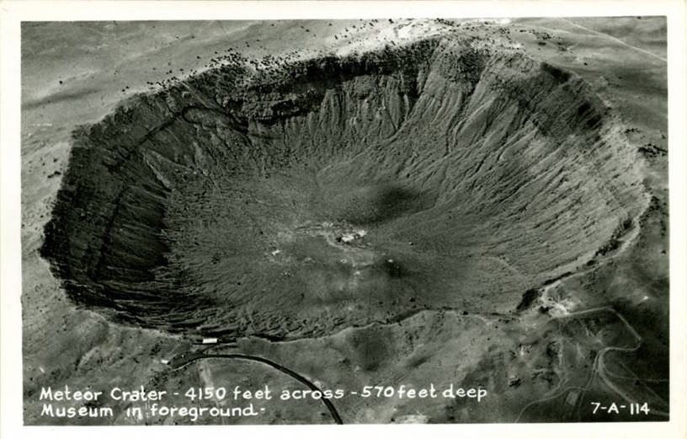
Процес падіння метеоритів від космосу до поверхні Землі
Процес падіння :
1. Космос - метероїд рухається по орбіті Сонячної системи.
2. Вхід у атмосферу - швидкість 11 - 72 км/с тертя з повітрям нагрівання
3. Метеор - світловий слід у небі (“падаюча зірка”)
4. Нвгрівання і згорання - малі метеороїди згорають повністю, великі частково
5. Падання на Землю - утворюється метеорит та іноді кратер
[Космос] → [Метеороїд] → [Метеор (світловий слід)] → [Метеорит на Землі] → [Кратер]

Slide 9
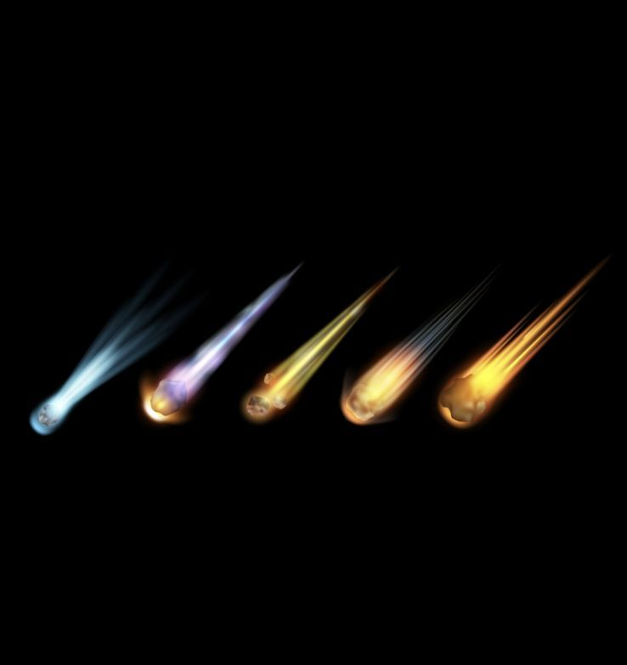
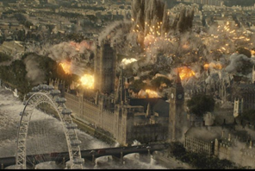
Чому більшість метеоритів згорає?
1. Дуже велика швидкість. Метеороїди входять в атмосферу зі швидкістю 11-70 км/с (через це виникає сильне нагрівання)
2. Тертя з повітрям. При вході тіло стикається з повітрям, повітря різко стискається і нагрівається. Утворюється вогняна оболонка (плазма)
3. Висока температура. Вона може досягати тисяч градусів, поверхня метероїда плавиться в випаровюється.
4. Маленький розмір. Більшість метероїдів дуже маленькі, вони повністю згорають ще в атмосфері.
І в результаті тіло зменшується, часто повністю зникає, і залишає лише світловий слід
Падіння метеорита - це процес, що супроводжується видовищним входом у щільні шари атмосфери, тертям, нагрівання, та абляцією (випаровуванням). Більше об’єктів згорають, перетворюючись на пил або невеликі уламки але великі космічні тіла можуть спричиняти потужні вибухи, сейсмічні хвилі, руйнування та утворення кратерів.
Вхід в атмосферу: Метеорит рухається з гіперзвуковою швидкістю, через тертя повітря нагрівається і світиться.
Фрагментація: Через високий тиск космічний камінь часто розпадається на уламки.
Удар: При зіткненні з землею утворюється кратер. Велика енергія вибуху може викликати пожежі та сейсмічні коливання.
Наслідки залежать від розміру: від невеликої вирви до глобальних кліматичних змін (ядерної зими)
Атмосфера землі = природний захист

Slide 10
Хімічний склад метеоритів
Залізо Fe. Є найважливішою складовою частиною взагалі всіх метеоритів. Навіть в кам'яних метеоритах середній вміст заліза становить 15,5%. Воно зустрічається як у вигляді никелистого заліза, що представляє собою твердий розчин нікелю і заліза, так і у вигляді сполук з іншими елементами, утворюючи ряд мінералів: троилит, шрейберзіт, силікати і ін.
Нікель Ni. Завжди супроводжує залізо і зустрічається у вигляді никелистого заліза, а також входить до складу фосфидов, карбідів, сульфідів і хлоридів. Обов'язкова присутність нікелю в залозі метеоритів складає їх характерну особливість. Середнє відношення Ni:Fe=1:10, однак у окремих метеоритів можуть спостерігатися значні відхилення.
Кобальт Co. Елемент, поряд з нікелем який є постійною складовою частиною никелистого заліза; в чистому вигляді не зустрічається. Середнє відношення Co:Ni=1:10, але так само як і у випадку з відношенням заліза і нікелю, в окремих метеоритах можуть спостерігатися значні відхилення. Кобальт входить до складу карбідів, фосфидов, сульфідів.
Сірка S. Міститься в метеоритах всіх класів. Вона присутня завжди, як складова частина мінералу троіліта.
Кремній Si. Єнайважливішою складовою частиною кам'яних і железокаменних метеоритів. Присутня у них у вигляді сполук з киснем і деякими іншими металами, кремній входить до складу силікатів, що утворюють основну масу кам'яних метеоритів.
Алюміній Al. На відміну від земних гірських порід, алюміній зустрічається в метеоритах в значно менших кількостях. Він знаходиться в них в з'єднанні з кремнієм як складова частина польових шпатів, піроксенів і хромита.
Магній Mg. Є найважливішою складовою частиною кам'яних і железокаменних метеоритів. Він входить до складу основних силікатів і займає четверте місце в ряду інших хімічних елементів, що містяться в кам'яних метеоритах.
Кисень O. Складає значну частку речовини кам'яних метеоритів, входячи до складу силікатів, що складають ці метеорити. В залізних метеоритах кисень присутній в якості складової частини хромита і магнетиту. У вигляді газу кисень в метеоритах виявлений не був.
Фосфор P. Елемент, завжди присутній в метеоритах (в залізних - в більшій кількості, в кам'яних - в меншому). Він входить до складу фосфіду заліза, нікелю і кобальту - шрейберзіта, мінералу, характерного для метеоритів.
Хлор Cl. Зустрічається тільки в з'єднаннях з залізом, утворюючи характерний для метеоритів мінерал - лавренсіт.
Марганець Mn. Зустрічається в помітних кількостях в кам'яних метеоритах і у вигляді слідів - в залізних.

Slide 11
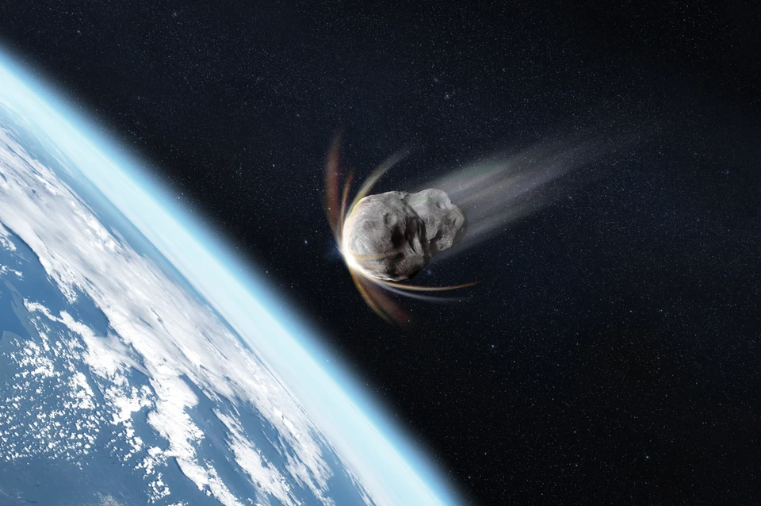
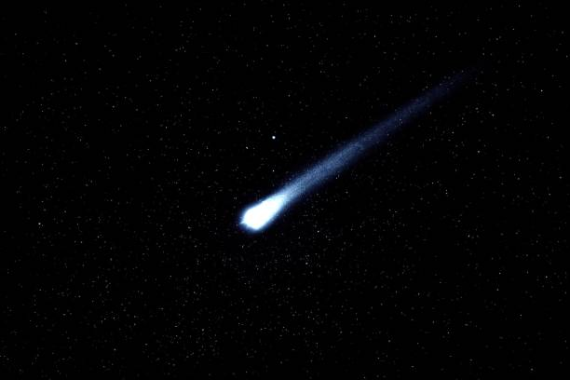
Різниця між метеороїдом і метеором
Метеороїд (об'єкт у космосі): Це уламки астероїдів, комети або пил, які рухаються міжпланетним простором. Їх розмір варіюється від порошинки до кількох метрів.
Метеор (явище в атмосфері): Це світловий слід, що утворюється від тертя метеороїда об повітря. Більшість із них повністю згорає, не досягаючи землі. Дуже яскраві метеори називають болідами.
Метеорит (об'єкт на Землі): Тверде космічне тіло, що вижило під час проходження атмосфери та впало на поверхню Землі.
Отже: метеороїд — це що летить, метеор — це як він летить, а метеорит — це що впало.

Slide 12
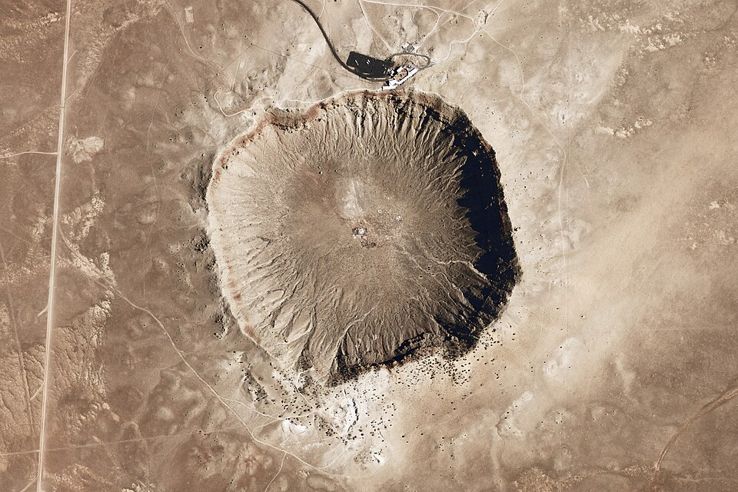
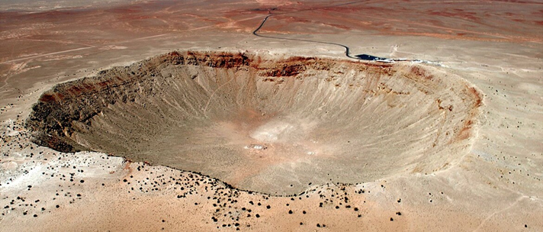
Що таке кратер? Утворення кратерів
Метеоритний кратер - велика “яма” на поверхні Землі, яка утворюється, коли метеорит
падає з космосу
має дуже велику швидкість
вибухає або врізається в землю
Як утворюється кратер:
Метеорит входить в атмосферу
Частково згорає
Врізається в поверхню
Відбувається вибух
Земля “розлітається” навколо утворюється кргула форма.
Види кратерів
Молоді: добре видно (як Аризонський)
Старі: сильно зруйновані ерозією
Підводні: під океаном
Великі басейни: можуть бути сотні км
Аризонський кратер - великий метеоритний кратер в штаті Аризона, США.
Лежить на пустельній рівнині приблизно за 60 км на схід від міста Флегстафф та за 29 км від міста ВІнгеслов.
Аризонський кратер лежить на висоті 1740 м над рівнем моря. Його діаметр становить 1200 м, а глибина - 180 м. Вирву кратера оточує кам’яний вал, що на 45 м, здіймається над навколишньою рівниною
Кратер належить родині Беррінджера.
Приклад: Аризонський кратер (США)

Slide 13
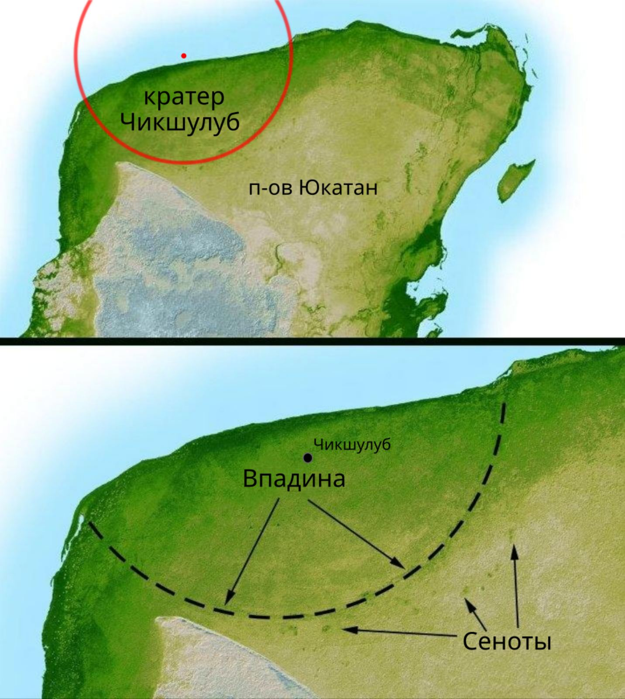
Чикшулуб(Мексика)
Прошу зауважити те що не астероїд вбив динозаврів, а зміна клімату спричинена астероїдом.
Кратер утворений падінням на землю 10-кілометрового астероїда 66 мільйонів років тому. Загальновизнано, що спричинені цією подією кліматичні зміни були причиною крейдо-палеогенового вимирання - масового вимирання 75% видів рослин і тварин на Землі, включаючи не-пташиних динозаврів. Кратер розташований на півострові Юкатан у Мексиці. Його центр міститься на березні моря біля громади Чиксулуб, від якої й проходить назва кратера. З діаметром 180 км і глибиною 20 км він є одним з найбільших метеоритних кратерів на Землі. Кратер був виявлиний наприкінці 1970-х років геолог Волтер Альварес і його батько, лаурет Нобелівської премії з фізики Луїси Альварес висунули теорію про те, що крейдове вимирання було спричинене падінням на Землю астрероїда, і в 1990 році було доведено його ударне походження. Назва походить від назви мексиканського містечка Чикшулуб-Пуетеро, поблизу якого розташований центр кратера.
Вивченням метеоритів займається метеоритика - наука на стику астрономії та геології
Метеорити є унікальними “капсулами часу” що використовуються в науці для вивчення походження та еволюції Сонячної системи, визначення віку планет, аналізу процесів у протопланетний туманності, а також дослідження можливостей перенесення життя, оскільки вони містять стародавній матеріал віком понад 4,5 млрд років.

Slide 14
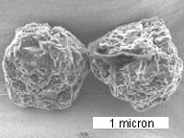
Мерчисонський метеорит
28 вересня 1969 року близько 10:58 за місцевим часом, поблизу селища Мерчисон, Вікторія, в Австралії, очевидці мали змогу спостерігати падіння яскравої вогняної кулі яка, за їхніми свідченнями, перед тим як приземлитись і зникнути з поля зору, розділилася на три фрагменти, залишивши по собі хмару диму. Приблизно за 30 секунд було чутно сильний гуркіт. Багато уламків було виявлено на площі понад 13 км², індивідуальна маса кожного з яких складала до 7 кг. Один із них, масою 680 г, проломив дах (ймовірно, стодоли) та приземлився в сіні. Загальна вага зібраних уламків перевищує 100 кг. Один з найкраще досліджених метеоритів завдяки своїй великій масі (100 кг), та тому факту, що його падіння спостерігали очевидці. Належить до групи метеоритів, багатих на органічні сполуки. Отримав свою назву від австралійського села Мерчисон, штат Вікторія.
У січні 2020 року в журналі “Proceedings of the National Academy of Sciences” було опубліковано, що астрономи виявили в метеорити досонячне зерно карбіду кремнію віком у 7 млрд років, яке на 2,5 млрд років старше за Землю та Сонячну систему утворених 4,54 млрд років тому.
Клас сполук
Концентрація
Амінокислоти
Аліфатичні вуглеводні
17-60
35
Ароматичні вуглеводні
3319
Фулерени
Карбоксильні кислоти
Гідрокарбосильні кислоти
100
300
15
Пурини та піриміди
1.3
спирти
11
Сульфокислоти
68

Slide 15
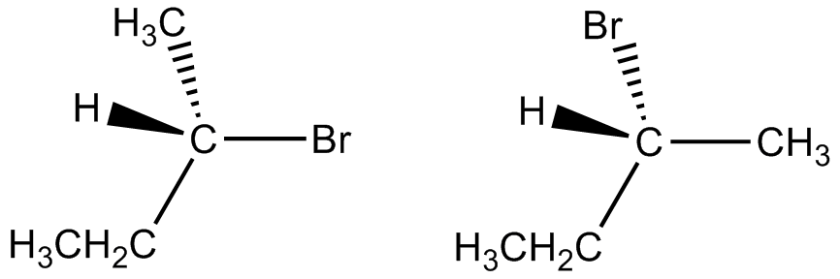
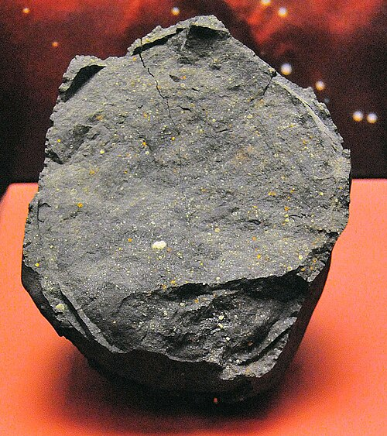
Мерчисонський метеорит
Хоча сам метеорит містив суміш лівих та правих ізомерів амінокислот, більшість амінокислот на Землі є лівими за хіральністю, а більшість цукрів — правими. Команда шведських науковців у 2005 році продемонструвала, що ця земна гомохіральність﻿[в інших мовах] могла бути спричинена, або каталізована, як наслідок дії L-енантіомерної амінокислоти, як-от пролін.
Існує декілька рядів ознак, які свідчать про те, що внутрішні ділянки добре збережених фрагментів метеорита Мерчисонський (Murchison) є чистими, тобто не зазнали впливу земного середовища. Під час дослідження одного зі зразків метеорита, яке провели 2010 року використовуючи високоточні аналітичні засоби, такі як спектроскопія, було ідентифіковано 14 000 молекулярних сполук, в тому числі — 70 амінокислот у складі цього зразка. Обмежені можливості аналізу з використанням мас-спектрометрії дають змогу визначити потенційну кількість унікальних молекулярних композицій — до 50 000 або більше, тоді як за приблизними оцінками команди науковців, які проводили ці дослідження, у складі метеорита можуть міститись мільйони різних органічних сполук.
Енантіомери-це стереоізомери, які є повними дзеркальними відображеннями один одного.

Slide 16
Захист від метеоритів поділяється на два рівні: глобальний (це коли захищається вся планета) та індивідуальний (якщо людина опинилася в зоні падіння). Зараз людство тільки вчиться відхиляти великі космічні об’єкти, а для звичайної людини найголовніше це знати, що робити, і швидко реагувати в небезпечній ситуації.
Глобальний рівень (як людство може захиститись))Вчені створюють способ змінити рух астероїдів, щоб вони не становили небезпеку для Землі:
Кінетичний удар: космічний апарат врізається в астероїд і трохи змінює його траєкторію. Це вже перевірили в місії NASA DART, коли змінилася орбіта астероїда Діморфос.
Гравітаційний буксир: спеціальний апарат літає поруч з астероїдом і своєю гравітацією повільно відтягує його в інший бік.
Ядерний вибух: крайній варіант для дуже великих об’єктів. Але він не завжди руйнує астероїд, іноді може змінювати його структуру.
Спостереження: наукові організації, наприклад NASA, постійно стежать за небезпечними космічними об’єктами.
Індивідуальний рівень (що робити, якщо є небезпека)
Вірогідність того що буде пряме падіння метеорита дуже мала, але небезпечна може бути вибухова хвиля та уламки скла. Що робити?
Відійдіть від вікон, щоб не поранило склом.
Сховайтесь в безпечному місці, краще за міцними стінами або в підвалі.
Не підходьте до вікон і не дивітся назовні під час спалаху, бо ударна хвиля може прийти пізніше.

Slide 17
Список використаних джерел
https://expert.in.ua/nauka/naukovtsi-z-yasuvaly-zvidky-prylitayut-na-zemlyu-meteoryty/#google_vignette
https://inconsulting.com.ua/uk/gemologchna-ekspertiza/identifikacija-meteorutiv.html
https://techno.nv.ua/ukr/popscience/znaydeno-pohodzhennya-bilshosti-meteoritiv-na-zemli-novi-dani-50459259.html
https://tsn.ua/exclusive/meteorit-chi-ulamki-z-kosmosu-naukovec-rozpoviv-scho-letilo-v-nebi-nad-kiyevom-2786832.html
https://ukrspace.com.ua/information/
https://science.nasa.gov/gallery/asteroid-comets-and-meteors/
https://dovidka.biz.ua/rozpovid-pro-meteoryty/
https://zn.ua/ukr/TECHNOLOGIES/vcheni-zjasuvali-zvidki-priletila-bilshist-meteoritiv-shcho-padajut-na-zemlju.html
https://zn.ua/ukr/TECHNOLOGIES/vcheni-zjasuvali-zvidki-priletila-bilshist-meteoritiv-shcho-padajut-na-zemlju.html
https://uk.wikipedia.org/wiki/%D0%9C%D0%B5%D1%82%D0%B5%D0%BE%D1%80%D0%B8%D1%82
https://chatgpt.com/uk-UA/download/

